Slide 1
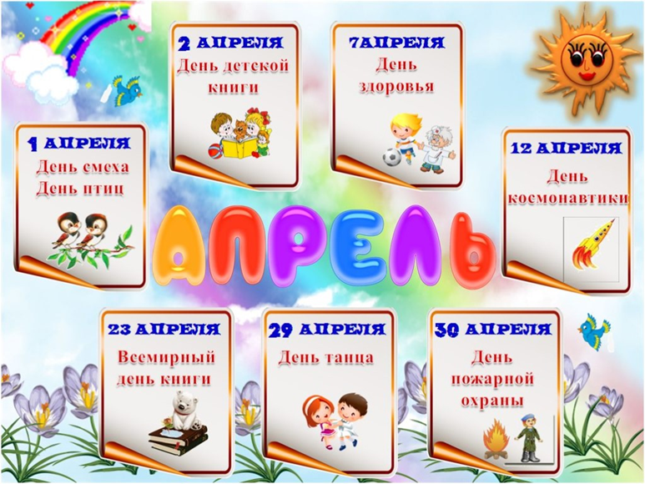
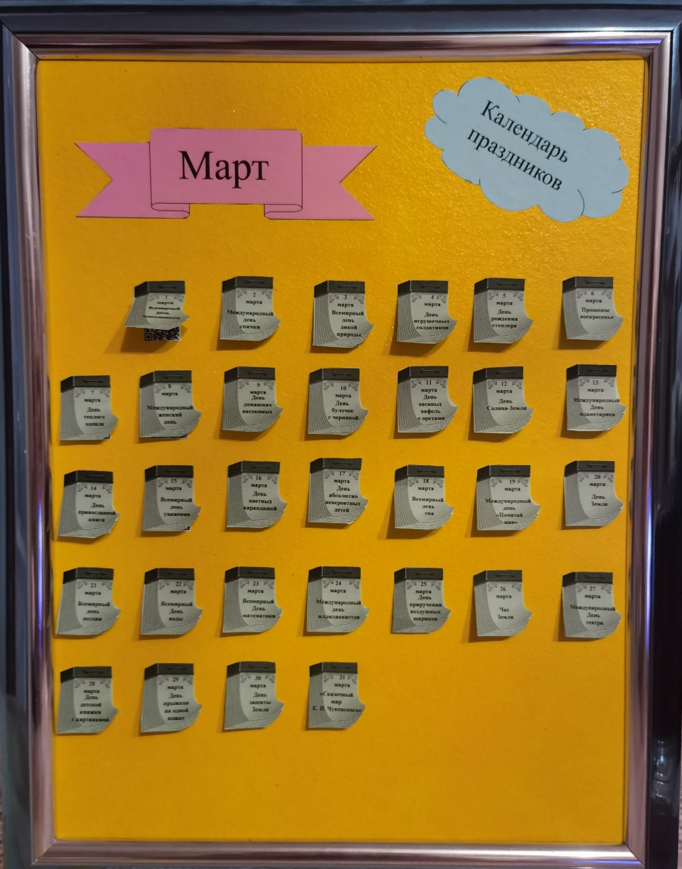
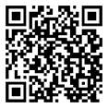
Проект «Календарь жизни группы,
как устойчивая система связей и отношений между людьми»
Выполнила:
Васина Мария Владимировна

Slide 2
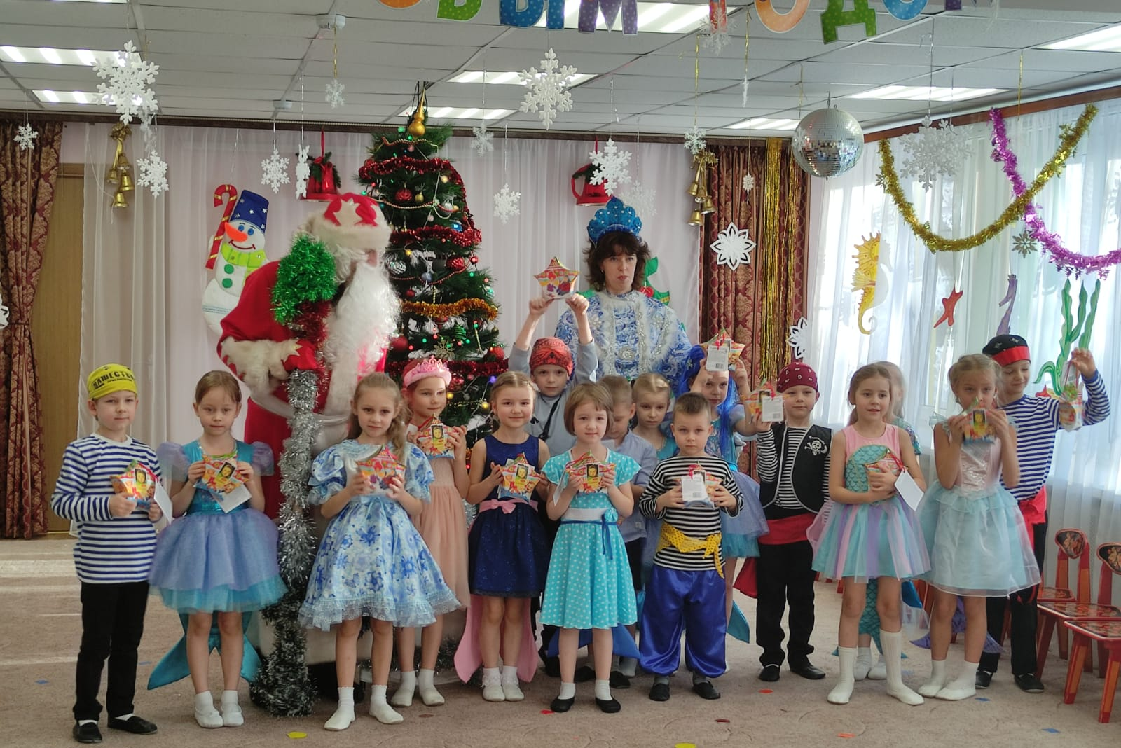
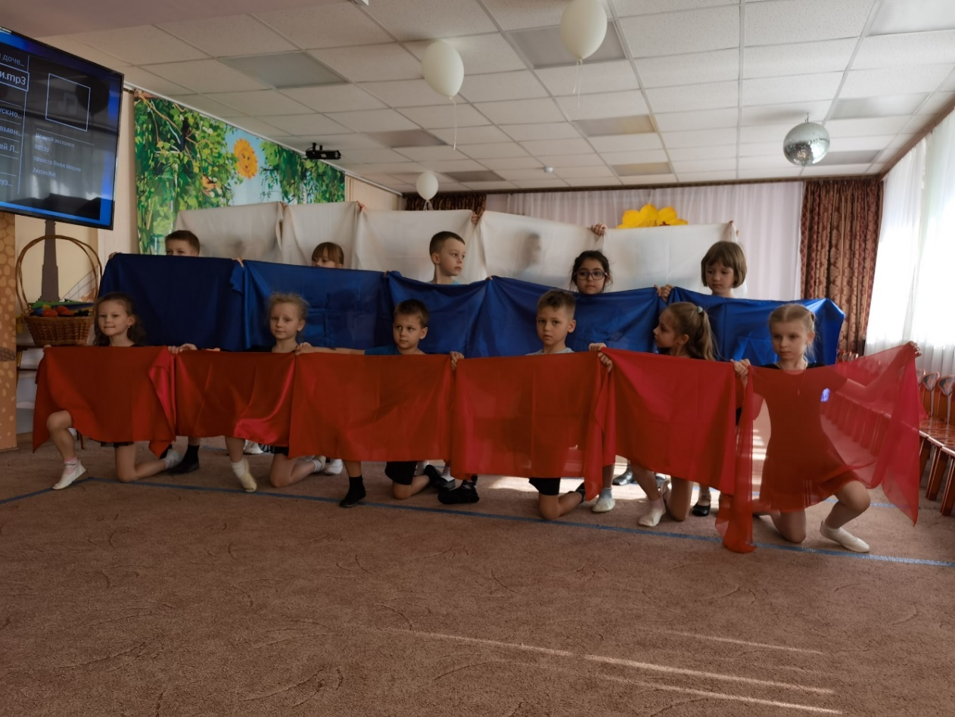
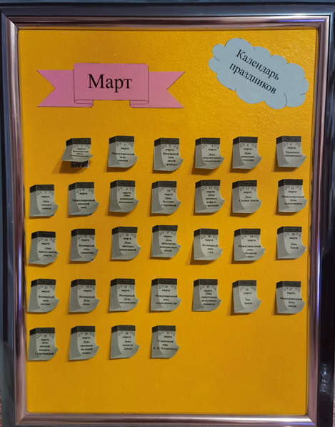
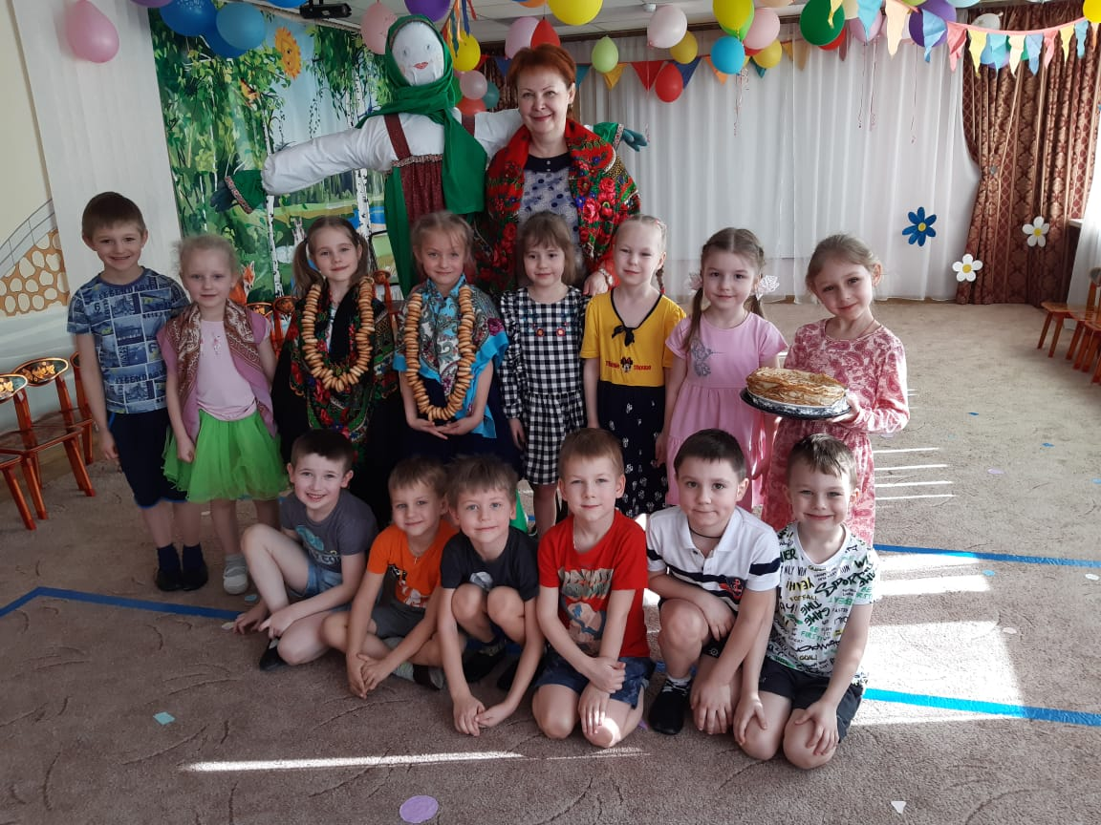
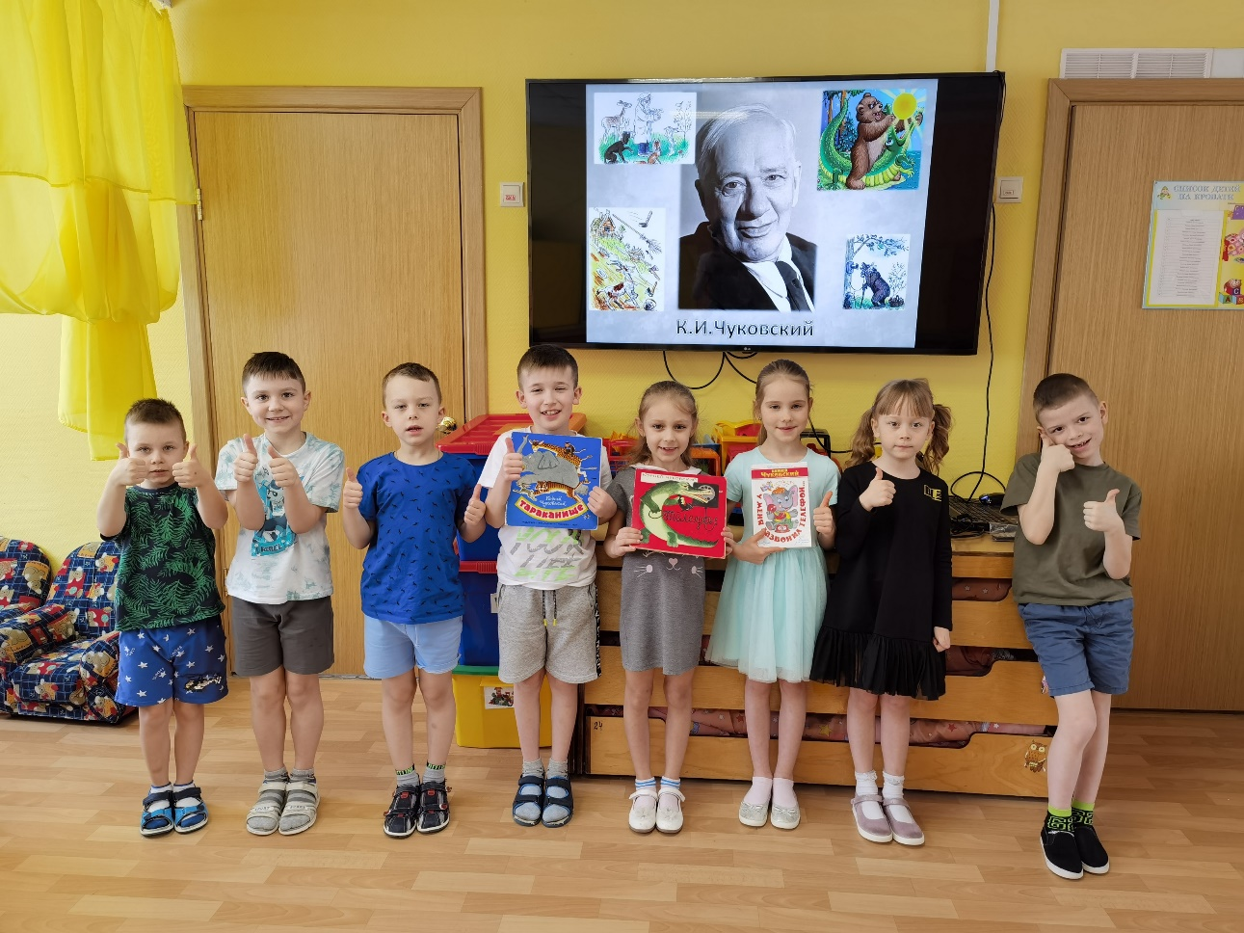
Традиционные мероприятия

Slide 3
Подготовительный этап
https://www.calend.ru/holidays/march/
Событие/ знаменательная дата
Чат группыWhatsapp (название события)

Slide 4
Содержание календаря
Продуктивная деятельность
Экспериментальная деятельность
Праздники и развлечения
Театрализованная деятельность
Консультации

Slide 5
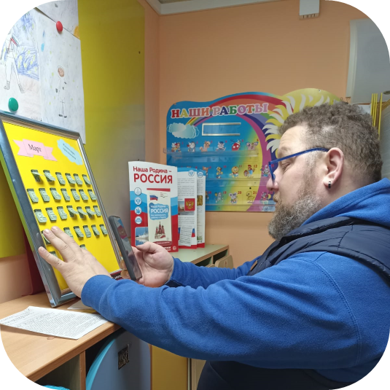
Основной этап. Внедрение календаря в работу
Заинтересованность
«Сарафанное радио»
Оценка труда родителей

Slide 6
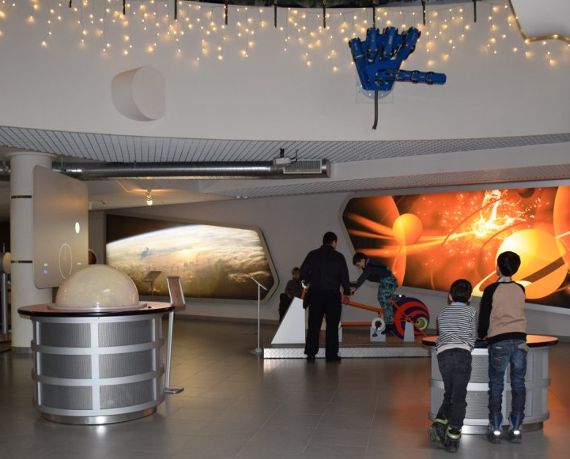
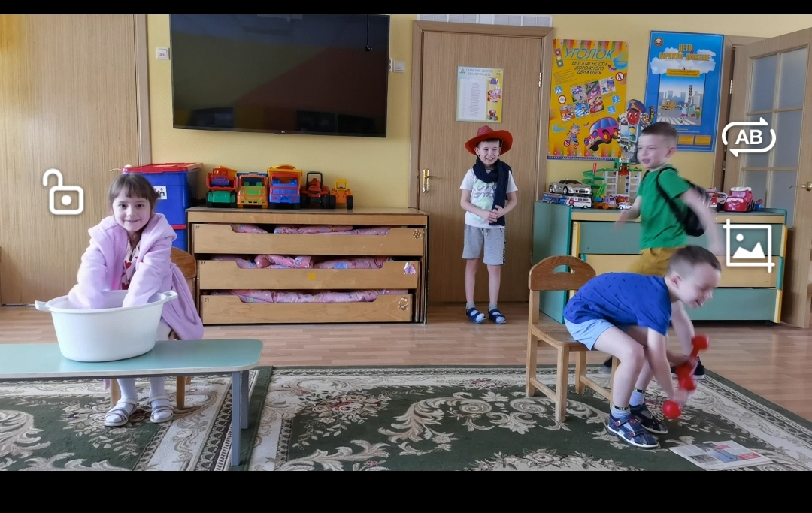
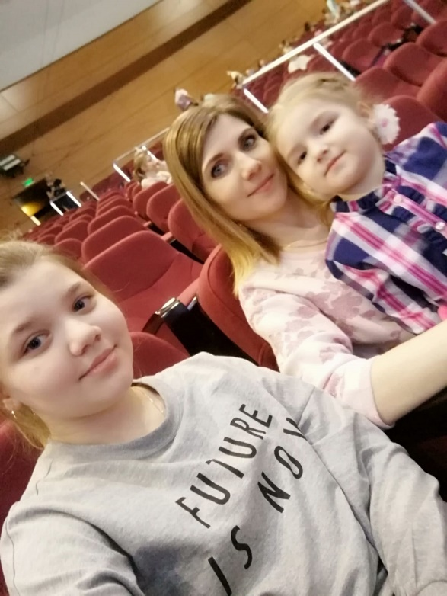
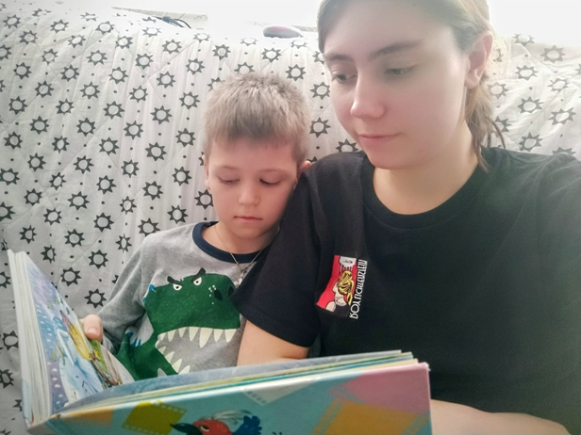
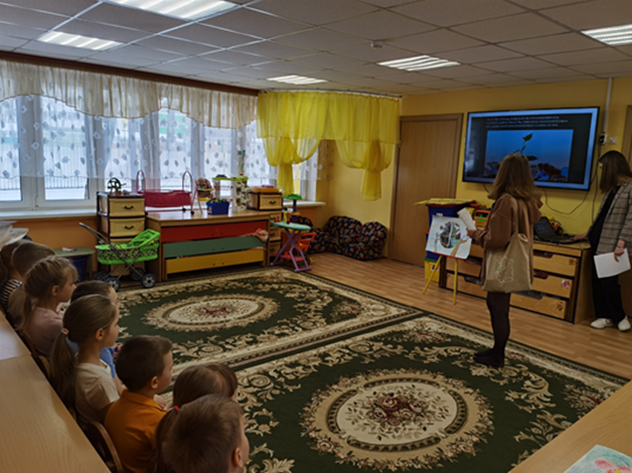
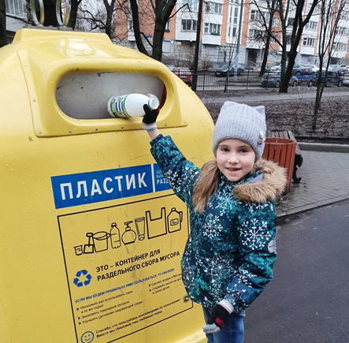
Мероприятия
«Международный день планетариев»
«День абсолютно невероятных детей»
«Международный
день театра»
Международный день
«Почитай мне»
«День защиты Земли»

Slide 7
Использование разнообразных форм работы с родителями дало необходимые результаты:
Появился интерес
Овладели практическими умениями и навыками
Выросла активность и увлеченность

